Slide 1
Arduino Led Devresi ve Kod İlişkisi
Mustafa Emir Ata

Slide 2
Breadbord’a yerleştirilmiş 3 ledin, bacaklarındaki dirençler sayesinde fazla akımdan korunulur. (Dirençler ledin anotuna yerleştirilir.
Ledin diğer bacağı ise breadbord üzerinde bulunan – ucuna jumper kablolar ile bağlantısı sağlanır.
Direnç kaynağının ucu jumper kablo yardımıyla Arduino üzerinde bulunan dijital pinlerden birine bağlantısı yapılır.

Slide 3
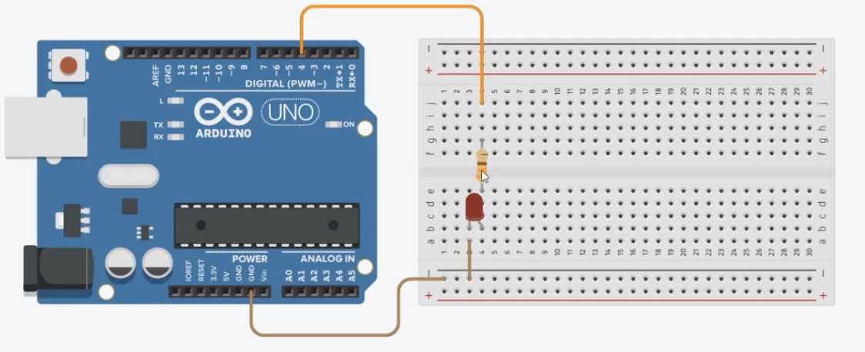
DEVRE ŞEMASI

Slide 4
Devre Kodu
int led = 4;
void setup() {
pinMode(led, OUTPUT);
}
void loop() {
digitalWrite(led, HIGH)
delay(500);
digitalWrite(led, LOW);
delay(500);
}

Slide 5
Açıklamalar
Led’in bağlandığı pin değişkene atanarak belirtilir.
PinMode ile atanan değişken çıkış olarak belirtilir.
loop kullanarak döngüye sokulur.
DigitalWrite() ile belirtilen pin HIGH komutuyla yanar, LOW komutuyla söner.
Delay komutuyla milisaniye cinsinden bekleme komutu verilir.

Slide 6
Birden fazla Led varsa
Değiken tanımlaması kaç led varsa o kadar olacak şekilde yapılır.
SetUp fonksiyonunda girilen led pinleri outut olarak belirtilir ve aynı işlemler tekrar gerçekleştirilir.

